Slide 1

Estudo de caso de um Sistema de Informação
Grupo:
Artur Tenorio dos Santos
Gustavo Almeida de Jesus
Gustavo Henrique Miranda Fernandes
Tales Souza Miura
Vitoria Ferreira da Silva
Wellington da Silva

Slide 2
SAP S/4HANA Funcionalidades e Características do SI
• Descreve as transações da Visão Geral da Contabilidade Financeira;
• Fornece referências para a renderização de contas;
• Transações são revisadas com processamento em tempo real;
• Lançamentos de diário a serem verificados
• Saldo da conta
• Links Rápidos
• Saldo da conta de reconciliação fiscal
• Mudanças nos itens do Razão
• Dias a pagar indiretos pendentes
• Dias de vendas pendentes
• Visão geral de contas a pagar
• Utilização com desconto em dinheiro
• Dias a pagar indiretos pendentes
• Dias a pagar pendentes diretos
• Fornecedores com saldos devedores
• Visão geral de contas a receber
• Dias de vendas pendentes
• Rastreador de coleta de dinheiro
• 10 principais devedores

Slide 3
SAP S/4HANA Vantagens / Desvantagens
Vantagens • Desvantagens
Visão geral de várias atividades de vendas;
Melhorara e agiliza as decisões de negócios;
Facilita o processo de administração de venda;
Automação;
Analise em tempo real;
Facilidade de uso;
Simplificação do processo de venda;
Bom desempenho e velocidade;
Não permite atualização;
Risco de falhas;
Entrada manual de dados;
Trocar de projeto sem considerar os projetos anteriores;
Não definir parâmetros e considerar custo;

Slide 4
SAP S/4HANA Recursos de segurança utilizados
Banco de dados SAP HANA
Anonimização de dados: técnica de processamento de dados que remove informações que possam identificar uma pessoa
Mascaramento de dados: recurso que cria uma versão semelhante aos dados corporativos
Criptografia: codificar a informação
Gestão de usuário e identidades

Slide 5
SAP S/4HANA Impactos no negócio do cliente caso ocorra problema no sistema
Falha em 2015 no banco de dados
Caso o SAP S/4HANA falhe, os problemas serão:
Perda de dinheiro
Provável perda de dados
Dados dos clientes podem ser vazados
Alteração nos dados

Slide 6
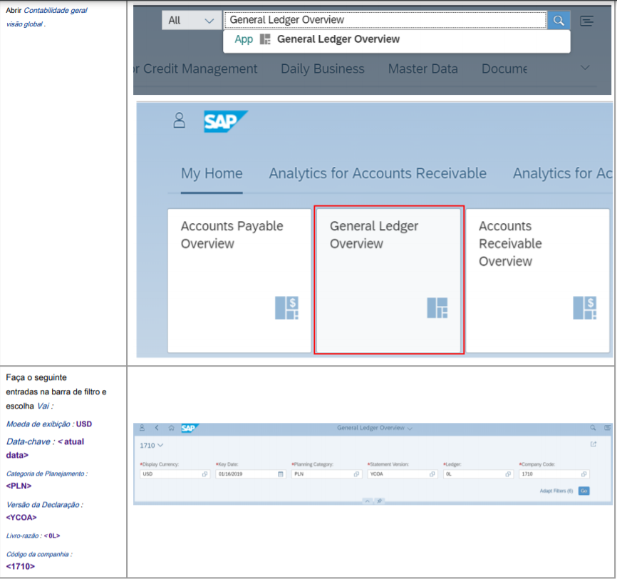
SAP S/4HANA Fluxo de Informação

Slide 7
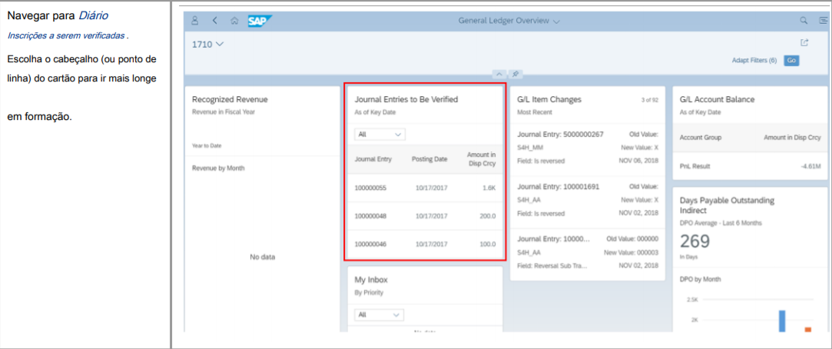
SAP S/4HANA Fluxo de Informação

Slide 8
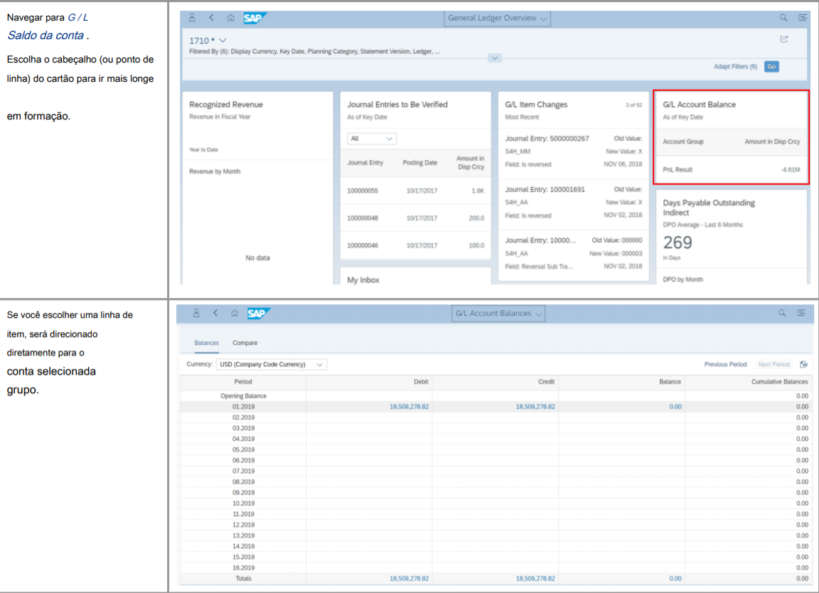
SAP S/4HANA Fluxo de Informação

Slide 9
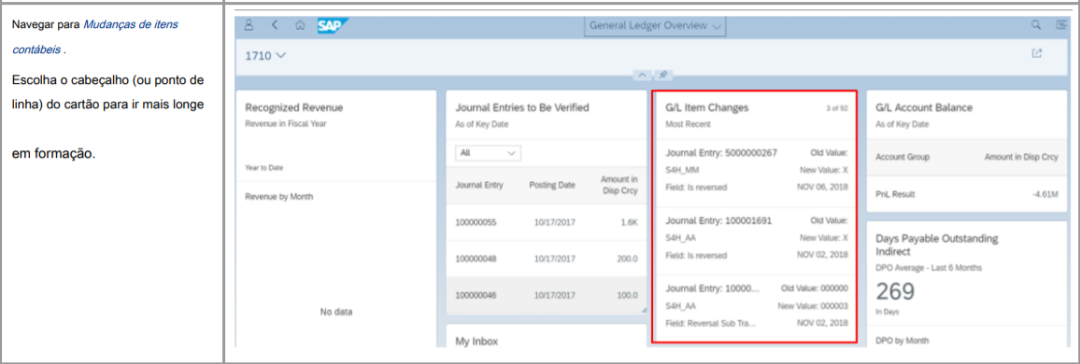
SAP S/4HANA Fluxo de Informação

Slide 10
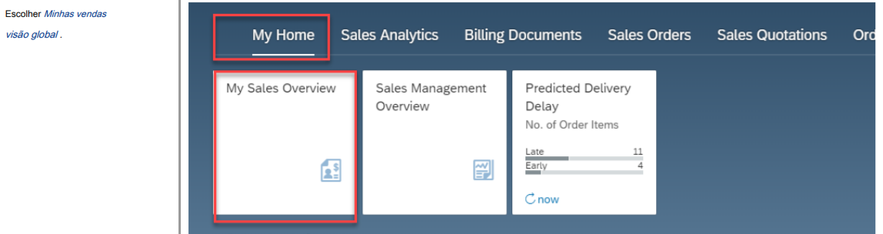
SAP S/4HANA Fluxo de Informação

Slide 11
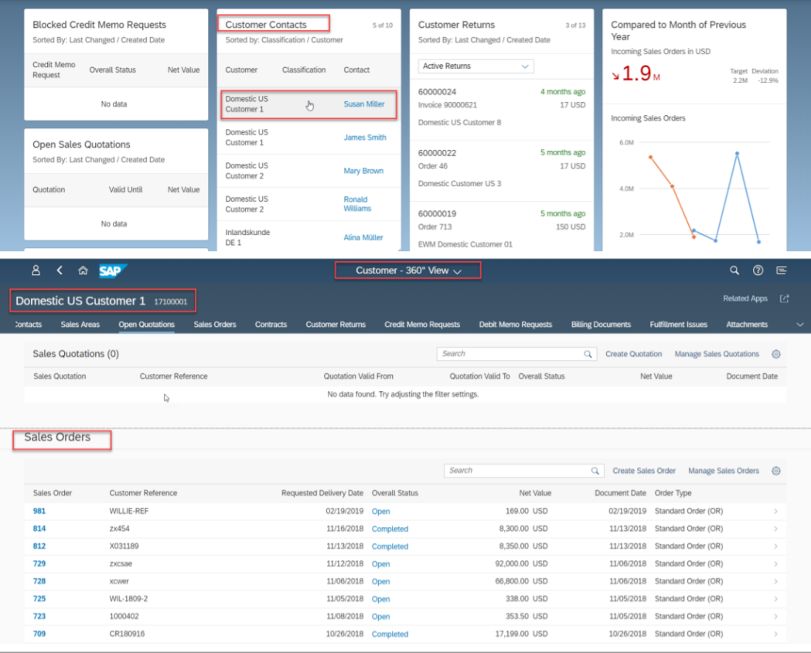
SAP S/4HANA Fluxo de Informação

Slide 12
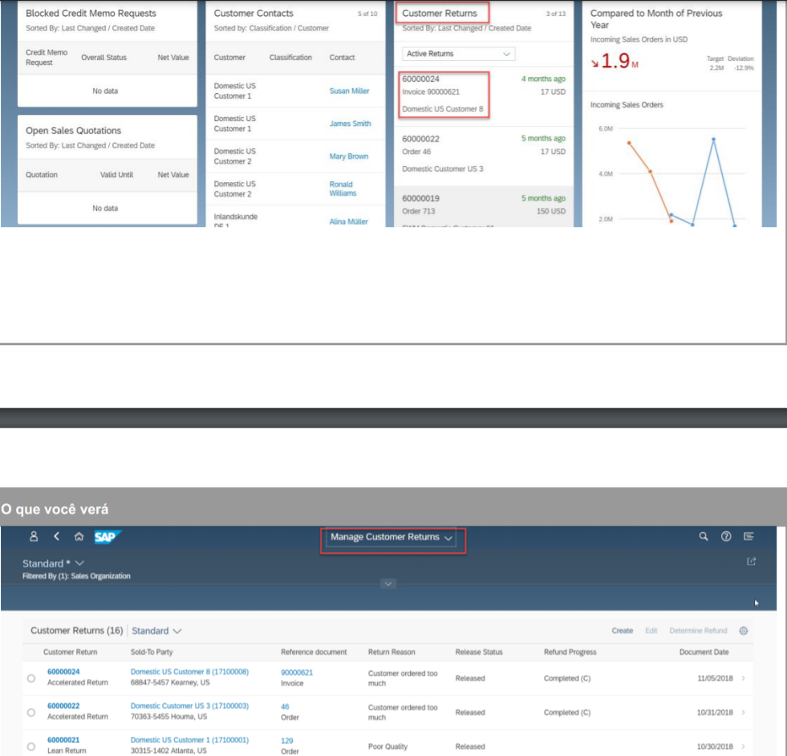
SAP S/4HANA Fluxo de Informação

Slide 13
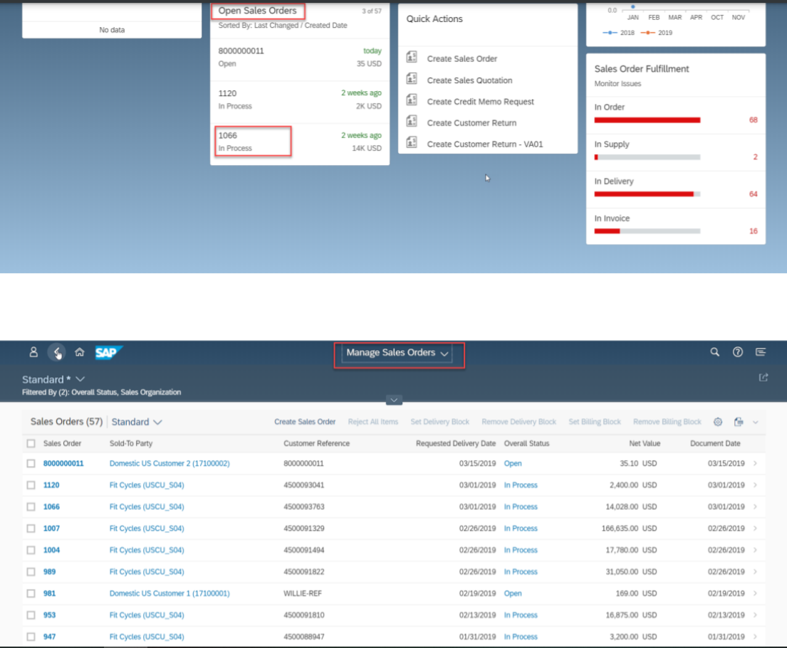
SAP S/4HANA Fluxo de Informação

Slide 14
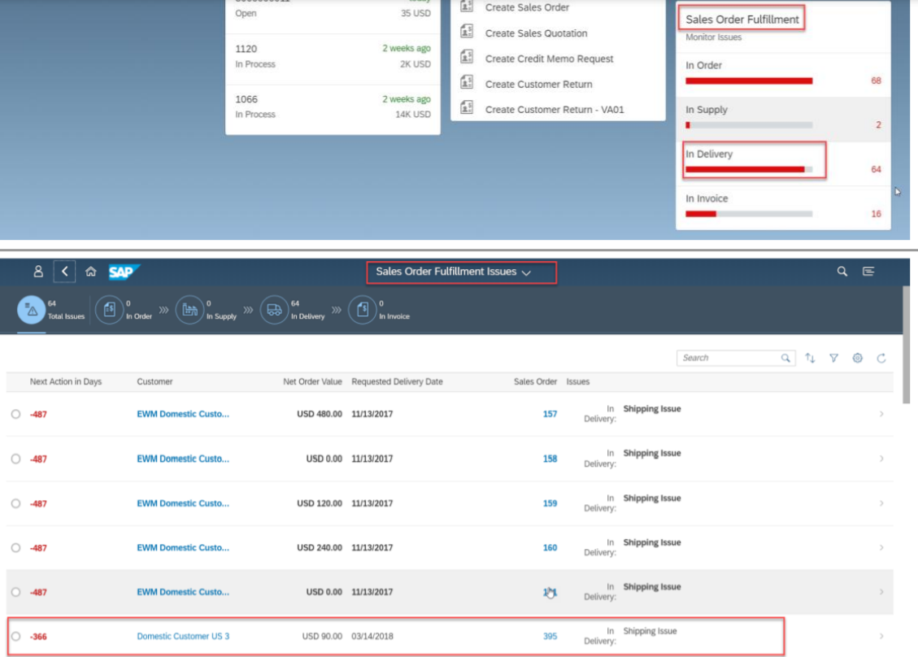
SAP S/4HANA Fluxo de Informação

Slide 15
Bibliografia
https://clarkstonconsulting.com/insights/10-sap-s-4hana-benefits-of-implementation/
https://www.erp4students.com/Expert-Views-on-SAP-HANA-and-S-4HANA-_259.aspx#:~:text=If%20you%20wish%2C%20one%20of,to%20change%20processes%20as%20well
https://www.erp4students.com/Expert-Views-on-SAP-HANA-and-S-4HANA-_259.aspx#:~:text=If%20you%20wish%2C%20one%20of,to%20change%20processes%20as%20well
https://www.sap.com/brazil/products/hana/features/security.html
https://itforum.com.br/noticias/adocao-de-cloud-cresce-mas-desafia-vantagem-competitiva/
https://www.sap.com/documents/2019/04/4276422b-487d-0010-87a3-c30de2ffd8ff.html
https://answers.sap.com/tags/67837800100800004473
SAP S/4HANA 1809 FPS01 Fully-Activated Appliance April 2019 (V1.0)

